Slide 1
FORMATION SPECIALE CRYPTOMONNAIE by CRYPTOBILLIONS

Slide 2
MODULES
1. CryptoActifs: Vision et Objectif
2. Prise en main d’un Exchange (BINANCE)
3. Etude des projets Cryptos
4. Sécurisation des comptes sur les D-Wallets
5. SWAP & SPOT TRADING
6. Astuces et Partage d’Experience
7. Questions/Reponses

Slide 3
AVANT PROPOS
Cette formation est une initiation qui a pour but de vous fournir les outils necessaires pour vous en sortir sur le marché des CryptoActifs.
Cependant vous devez prendre vos dispositions avec un bon money-management pour ne pas trop être impacté par les fluctuations du marché.

Slide 4
INTRODUCTION
Nous sommes dans un monde qui est en perpetuel changement. Un monde où ce qui etait vrai hier pourrait etre faux aujourd’hui.
Pour eviter donc de subir ces changements perpetuels nous devons nous adapter à travers la formation continue, l’autoformation, les recherches, l’innovation, la créativité et j’en passe.
Vous remarquerez donc que l’Univers economique n’est pas resté en marge de cette évolution en commencant par le Troc et aujourd’hui nous sommes à l’ère des CryptoActifs.
Qu’est ce donc la crypto?

Slide 5
1. CryptoActifs: Vision et Objectif
Appelé souvent « cryptodevise ou monnaie numerique », nous retiendront que c’est une monnaie entièrement decentralisée et n’ayant aucune forme physique c-à-d ni pièce ni billet. La particularité d’une cryptomonnaie est de s’échanger directement en pair-à-pair sur un réseau décentralisé, nommé « blockchain ». Comment et pourquoi nous y sommes arrivé alors?

Slide 6
OR
CUIVRE
ARGENT
CRYPTOMONNAIE
PIECES
BILLETS
CARTES DE CREDIT
ARGENT
ELECTRONIQUE
TROC

Slide 7
1. CryptoActifs: Vision et Objectif
Ainsi selon Robert KIYOSAKI, nous pouvons catégoriser l’argent en 3 Parties:
Argent de Dieu: Or, sel, pierres precieuses et biens materiels
Argent du gouvernement: billets, mobile money et carte bancaire
Argent du peuple: crypto-monnaies «bitcoin, ether, litecoin, ripple…..»
On s’ameliore face aux difficultés et aux insuffissances que nous rencontrons et c’est ainsi pour le cas des crypto-monnaies.

Slide 8
1. CryptoActifs: Vision et Objectif
C’est ainsi que suite à la crise des subprimes de 2008, certains ont réfléchi à un système monétaire qui soit décentralisé et sous le contrôle d’aucune banque ou institution financière.
Le 09 Janvier 2009, une personne ou un groupe d’individus sous le pseudonyme de Satoshi NAKAMOTO présente la toute première crypto-monnaie: le Bitcoin (BTC) avec une valeur de depart d’environ 0.000764$
Aujourd’hui cette même crypto-monnaie vaut plus de 30000$ la pièce à la redaction de ce document.

Slide 9
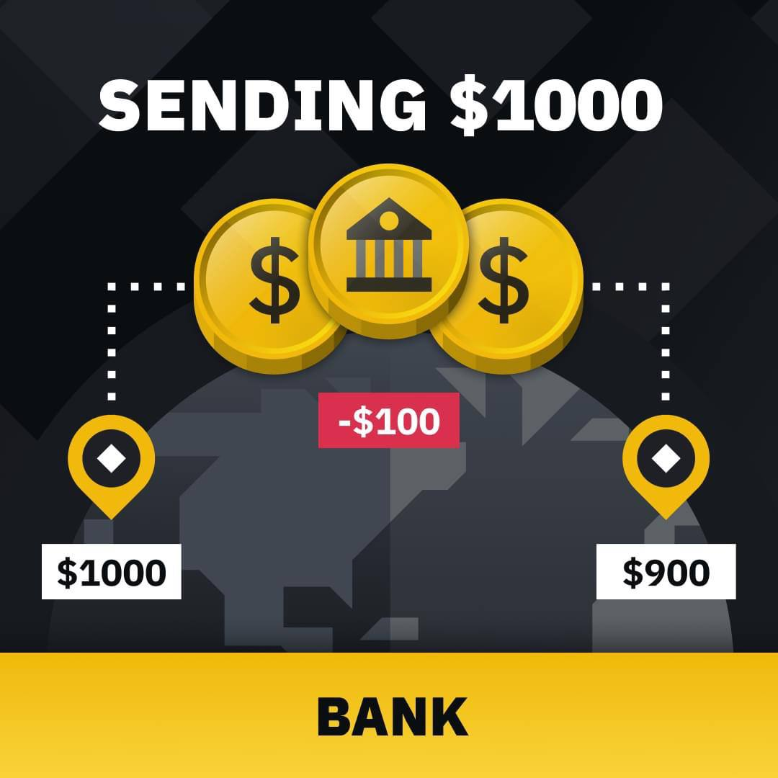
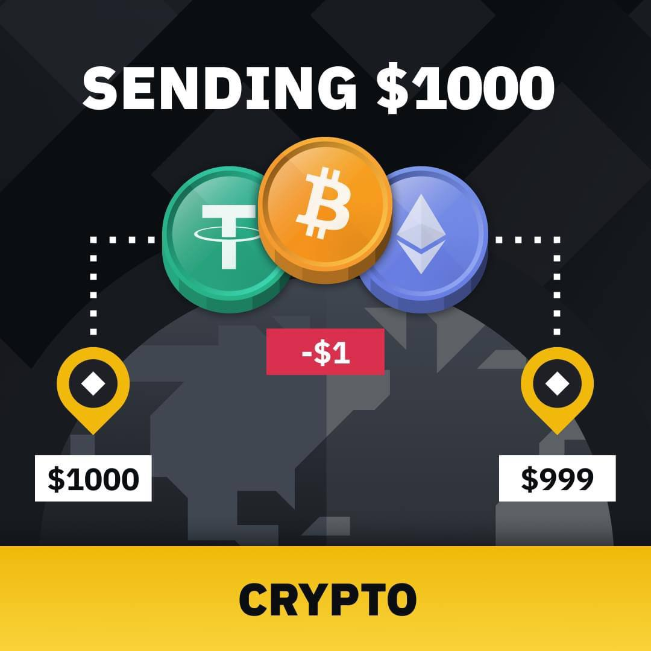

Slide 10
1. CryptoActifs: Vision et Objectif
Les grandes institution et entreprises telles que PayPal, Amazon, Microsoft, Google, Alibaba, Twiter, JP Morgan, Facebook, Tesla et memes des Etats comme la Chine, les USA, l’Union Européenne, Russie, Cambodge, Japon, Iran pour qui la plupart étaient contre au depart, se sont ralliés maintenant.
C’est vrai que les cryptos ne sont pas encore imposés car doivent passé par certaines règlementations maintenant où seras tu quand ca sera le cas alors que t’as eu l’information avant la majorité des gens.
Il est donc impératif pour vous et votre entourage de s’y interesser afin de profiter des multiples avantages.

Slide 11
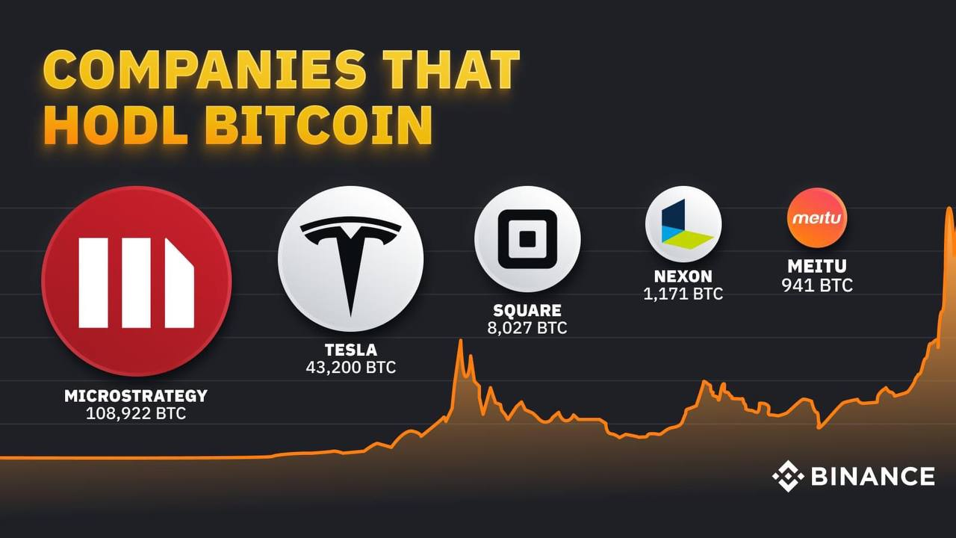

Slide 12
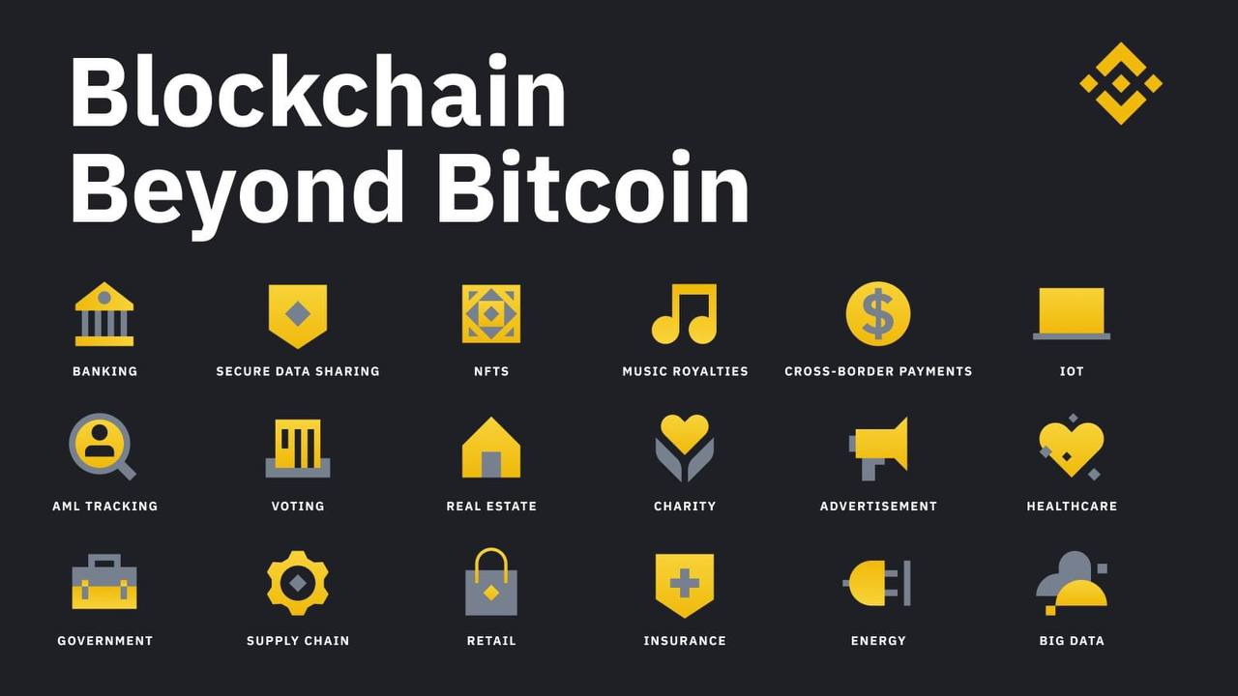

Slide 13
1. CryptoActifs: Vision et Objectif
Suscitant beaucoup d’interet auprès des traders et investisseurs, le Trading des Crypto n’a fait qu’évoluer ainsi nous distinguons:
Le SpotTrading:
Le tout premier, il represente la définition authentique du trading qui consiste à acquerir un bien (crypto) à un prix bas pour la revendre à un prix plus élevé afin génerer des profits. C’est le plus classique et le moins risqué.

Slide 14
1. CryptoActifs: Vision et Objectif
Le Trading Marge:
Ici, cela consiste a utilisé un effet de Levier. L’effet de Levier est un emprunt que vous faites auprès de votre courtier (Broker) pour renforcer votre position pour augmenter ses gains de x5 et plus.
Le Trading Futures:
Le trading de contrats à terme permet aux traders d'utiliser des effets de levier jusqu'à x125 et d'ouvrir des positions longs (Achat) et shorts (Vente) avec de nombreuses crypto-monnaies.
Notre formation sera axée sur le SpotTrading car les 2 autres requièrent plus de connaissances et aptitudes et sont plus risqués.

Slide 15
2. Prise en main d’un Exchange (BINANCE)
- Un Exchange est un marché d’interchange de cryptoActifs où vous pouvez acheter, vendre ou interchanger les cryptomonnies selon leur cotations. C’est le lieu de spéculation
Ex: Binance, Kucoin, Hotbit, Latoken, Gate.io ..........
- Pratique

Slide 16
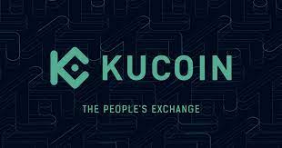

Slide 17
3. Etude des projets Cryptos
Vous devez savoir que tout cryptoActif est basé sur un projet bien specifique. En ce sens, investir dans un CryptoActif suppose que vous avez compris la potentialité du projet ainsi que les risques. Voici donc un apercu de ceux sur quoi on se base pour nos choix:
* WHITEPAPER
La potentialité d’une cryptomonnaie se trouve essentiellement dans son projet. Il est donc impératif de comprendre sur quoi se repose le projet, son innovation et l’équipe (les différents membres) qui dirige ce projet.
*CAPITALISATION
Elle represente la valeur totale investie dans une crypto
Cp= Nombre de pièce x Valeur d’une pièce.
Une capitalisation croissante demontre l’interet porté à cette crypto

Slide 18
3. Etude des projets Cryptos
*NOMBRE DE PIECES
Plus il en existe peu et plus il impactera fortement (positivement) la hausse de la valeur de la pièce. Il s’agit du principe de la rareté.
*ACCESSIBILITE
Il s’agira de déterminer ici le nombre d’échangeurs sur lequel la pièce est disponible.
NB: Pour un investissement long terme sur une crypto, il faut toujours se rassurer des personnes porteuses du projet et s’ils sont vraiment du contenu. A defaut y investir le maximum de son minimum.

Slide 19
4. Sécurisation des comptes sur les D-Wallets
- Un D-Wallet comme son nom l’indique est un Portefeuille Decentalisé de Cryptomonnaie c-a-d que nous ne pouvons y stocker que les cryptomonnaies que nous avons achetés et disponibles sur ce Wallet.
Ex: Truswallet, Metamask , Blockchain, DeFi CRO wallet, Tron Link....
*Noter nos 12 ou 24 mots dans un cahier bien gardé
*Eviter de partager vos mots clés à quiconque
*Eviter de cliquer sur les liens douteux
*Activer la securisation via les empreintes digitales ou face ID
*Pour les echangeurs il faut activer le Google Auth, la verification mail et numero

Slide 20
5. SWAP & SPOT TRADING
SWAP
C’est tout simplement échanger un actif contre un autre à travers un smartcontract sur une plateforme décentralisée. Majoritairement c’est au niveau des échangeurs décentralisés que cela s’ffectue. Cependant certains échangeurs centralisés l’ont en fonctionalité.
PRATIQUE

Slide 21
5. SWAP & SPOT TRADING
SPOTTRADING
Le SpotTrading consiste à l’accumulation progressive d’un cryptoactif donné. C’est pouvoir également se faire des gains à travers les différences de prix.
Exemple: Acheter un cryptoactif à 1$ et la revendre à 3$ soit environ 2$ de gains sur chaque pièce.
Ici en spot, nous detenons/possedons réelement nos actifs. Nous ne spéculons pas sur la valeur d’un actif (Forex/Futures) mais nous spéculons l’actif lui-meme.

Slide 22
5. SWAP & SPOT TRADING
SPOTTRADING
Sur un échangeur, il y a 2 facons d’Acheter ou Vendre: en Limit Order ou
Market Order.
-Limit Order: Ici, vous placez le prix auquel vous voulez Acheter ou Vendre une cryptomonnaie. Dans ce cas il faut que le prix du marché atteigne le niveau du prix où vous avez placer pour déclencher votre ordre.
-Market Order: Ici, votre ordre est exécuté immediatement au prix du marché
PRATIQUE

Slide 23
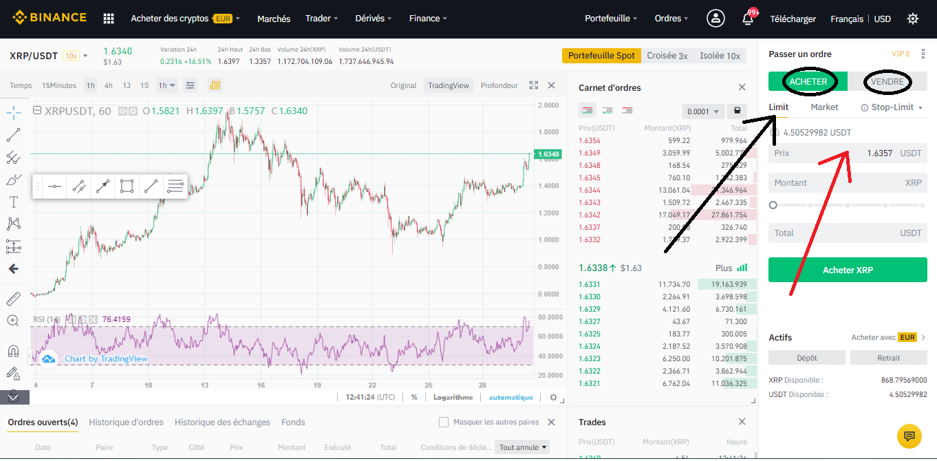

Slide 24
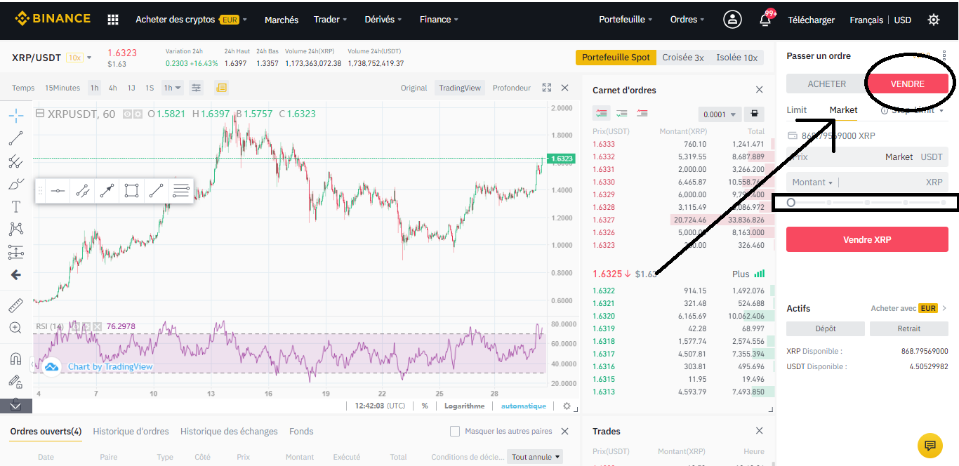

Slide 25
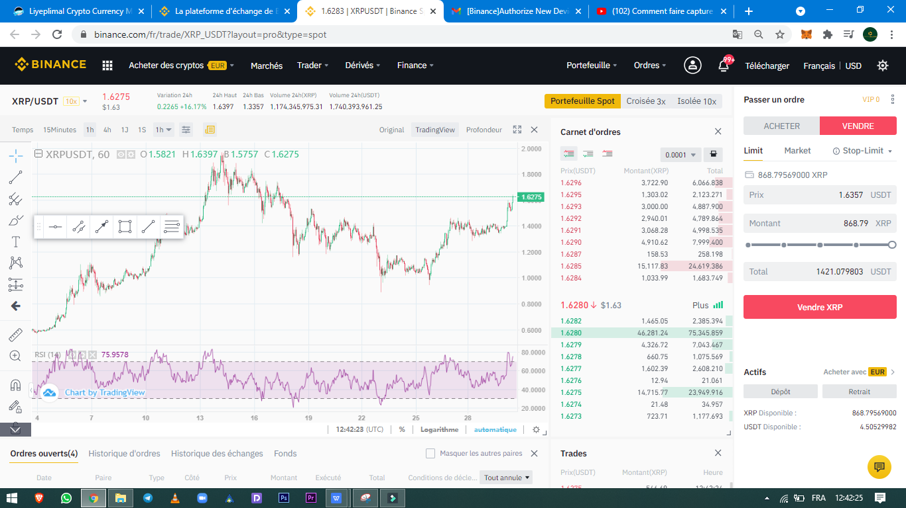

Slide 26
6. Astuces et Partage d’Experience

Slide 27
7. Questions/Reponses

